Slide 1

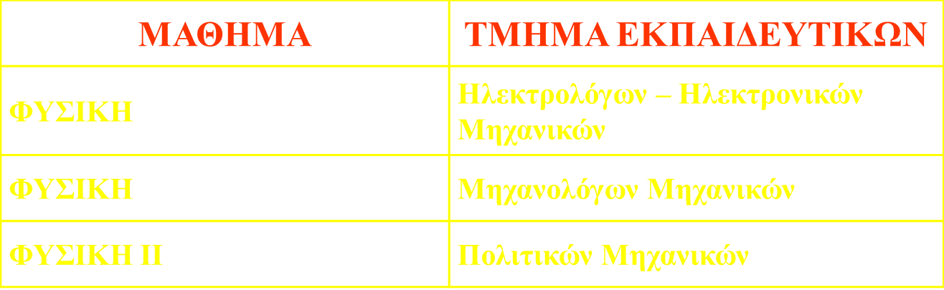
ΑΝΩΤΑΤΗ ΣΧΟΛΗ ΠΑΙΔΑΓΩΓΙΚΗΣ ΚΑΙ ΤΕΧΝΟΛΟΓΙΚΗΣ ΕΚΠΑΙΔΕΥΣΗΣ
Καθηγητής Σιδερής Ευστάθιος

Slide 2
Διπλοθλαστικότητα
Πλακίδια λ/4
Πολαροσκόπιο
Λεπτά Υμένια

Slide 3
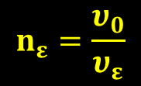

Διπλοθλαστικότητα
υ₀
Φυσικό (μη πολωμένο) φως με ταχύτητα διάδοσης υ₀
Τακτική ακτίνα
Ταχύτητα διάδοσης υ_{τ}
Δείκτης διάθλασης n_{τ}
υ_{ε}
Έκτακτη ακτίνα
Ταχύτητα διάδοσης υ_{ε}
Δείκτης διάθλασης n_{ε}
υ_{τ}
$$n_{τ}=\frac{υ_{0}}{υ_{τ}}$$
$$n_{ε}=\frac{υ_{0}}{υ_{ε}}$$
Διπλοθλαστικά Υλικά (λ=590 nm)
Υλικό | Δομή | n_{τ} | n_{ε}
Ασβεστίτης (CaCO₃) | Τριγωνική | 1,658 | 1,486
Ρουβίδιο (Al₂O₃) | Τριγωνική | 1,770 | 1,762
Πάγος Η₂Ο | Εξαγωνική | 1,309 | 1,313
Χαλαζίας (SiO₂) | Τριγωνική | 1,544 | 1,553
Καρβίδιο Πυριτίου | Εξαγωνική | 2,647 | 2,693
υ₀
υ₀
τ
ε
Επίπεδα πόλωσης κάθετα μεταξύ τους
Τακτική και έκτακτη ακτίνα διανύουν πρακτικά το ίδιο διάστημα μέσα στον κρύσταλλο.

Slide 4
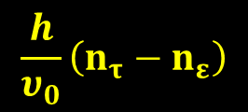

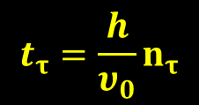
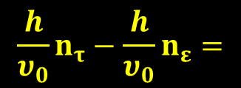
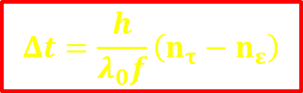



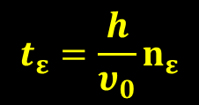
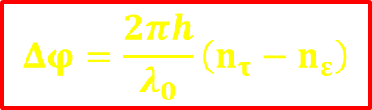
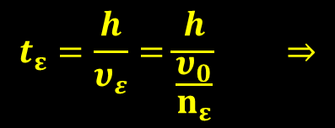

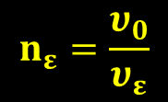
Διπλοθλαστικότητα
Η τακτική ακτίνα διανύει το διάστημα h σε χρόνο:
υ₀
$$t_{τ}=\frac{h}{υ_{τ}}=\frac{h}{\frac{υ_{0}}{n_{τ}}} ⇒$$
$$t_{τ}=\frac{h}{υ_{0}}n_{τ}$$
Η έκτακτη ακτίνα διανύει το διάστημα h σε χρόνο:
υ_{ε}
$$t_{ε}=\frac{h}{υ_{ε}}=\frac{h}{\frac{υ_{0}}{n_{ε}}} ⇒$$
$$t_{ε}=\frac{h}{υ_{0}}n_{ε}$$
υ_{τ}
h
Οι δυο ακτίνες εξέρχονται με χρονική καθυστέρηση:
$$\frac{h}{υ_{0}}n_{τ}−\frac{h}{υ_{0}}n_{ε}=$$
$$\frac{h}{υ_{0}}\left(n_{τ}−n_{ε}\right)$$
$$Δt=t_{τ}−t_{ε}=$$
$$Δt=\frac{h}{λ_{0}f}\left(n_{τ}−n_{ε}\right)$$
$$υ_{0}=λ_{0}f$$
υ₀
υ₀
Οι δυο ακτίνες εξέρχονται με διαφορά φάσης:
$$Δφ=2πf Δt ⇨$$
τ, n_{τ}
ε, n_{ε}
$$n_{τ}=\frac{υ_{0}}{υ_{τ}}$$
$$n_{ε}=\frac{υ_{0}}{υ_{ε}}$$
$$Δφ=\frac{2πh}{λ_{0}}\left(n_{τ}−n_{ε}\right)$$

Slide 5
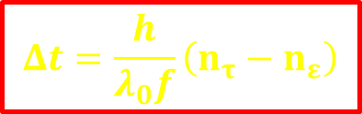
Διπλοθλαστικότητα
$$Δt=\frac{h}{λ_{0}f}\left(n_{τ}−n_{ε}\right)$$
υ₀
υ_{τ}
υ_{ε}
h
λ
λ
υ₀
υ₀
τ, n_{τ}
ε, n_{ε}

Slide 6
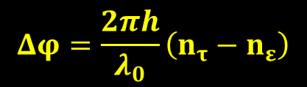
Διπλοθλαστικότητα
$$Δt=\frac{h}{λ_{0}f}\left(n_{τ}−n_{ε}\right)$$
$$Δφ=\frac{2πh}{λ_{0}}\left(n_{τ}−n_{ε}\right)$$
υ₀
λ
υ_{τ}
υ_{ε}
h
Δφ
υ₀
υ₀
τ, n_{τ}
ε, n_{ε}
Ελλειπτικά πολωμένο φως

Slide 7


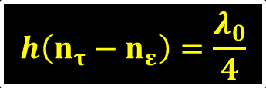
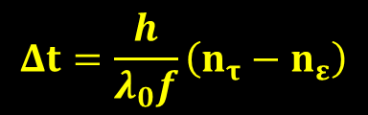
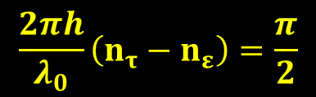




Διπλοθλαστικότητα – Πλακίδια λ/4
τ
h
λ
λ
Ε_{0τ}
Ε_{0τ}
Ε_{0ε}
Ε_{0ε}
ε
$$Δt$$
$$υ_{0}$$
$$υ_{0}$$
$$υ_{0}$$
$$Δφ$$
$$Δt=\frac{h}{λ_{0}f}\left(n_{τ}−n_{ε}\right)$$
Στα πλακίδια λ/4 η διαφορά φάσης μεταξύ τακτικής και έκτακτης ακτίνας είναι π/2
$$\frac{2πh}{λ_{0}}\left(n_{τ}−n_{ε}\right)=\frac{π}{2}$$
$$Δφ=\frac{2πh}{λ_{0}}\left(n_{τ}−n_{ε}\right)$$
$$h\left(n_{τ}−n_{ε}\right)=\frac{λ_{0}}{4}$$

Slide 8
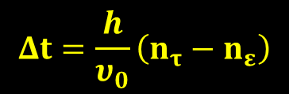

Διπλοθλαστικότητα – Πλακίδια λ/4
τ
h
Δφ = π/2
Ε_{0τ}
Ε_{0τ}
Ε_{0ε}
Ε_{0ε}
ε
$$Δt$$
$$Δφ$$
Κυκλικά Πολωμένο Φως
$$Δt=\frac{h}{υ_{0}}\left(n_{τ}−n_{ε}\right)$$
Στα πλακίδια λ/4 η διαφορά φάσης μεταξύ τακτικής και έκτακτης ακτίνας είναι π/2
$$\frac{2πh}{λ_{0}}\left(n_{τ}−n_{ε}\right)=\frac{π}{2}$$
$$Δφ=\frac{2πh}{λ_{0}}\left(n_{τ}−n_{ε}\right)$$
$$h\left(n_{τ}−n_{ε}\right)=\frac{λ_{0}}{4}$$

Slide 9



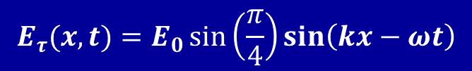

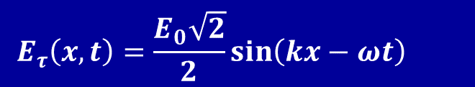

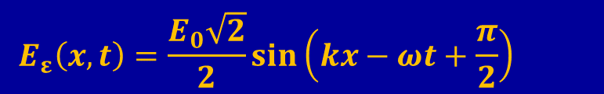
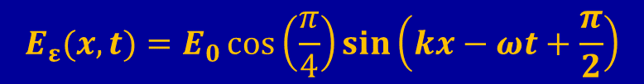
Κυκλικά πολωμένο φως
Φυσικό Φως
Γραμμικά
Πολωμένο φως
τ
Κυκλικά πολωμένο φως
$$\frac{π}{4}$$
ε
Πολωτής
τ
Πλακίδιο λ/4
Ε₀
Ε_{τ}
$$E_{τ}\left(x,t\right)=\frac{E_{0}\sqrt{2}}{2}\sin\left(kx−ωt\right)$$
π/4
$$E_{τ}(x,t)=E_{0}\sin\left(\frac{π}{4}\right)\sin\left(kx−ωt\right)$$
Ε_{ε}
ε
$$E(x,t)=E_{0}\sin{(kx−ωt)}$$
$$E_{ε}\left(x,t\right)=\frac{E_{0}\sqrt{2}}{2}\sin\left(kx−ωt+\frac{π}{2}\right)$$
$$E_{ε}(x,t)=E_{0}\cos\left(\frac{π}{4}\right)\sin\left(kx−ωt+\frac{π}{2}\right)$$

Slide 10


ΦΩΤΟΕΛΑΣΤΙΚΟΤΗΤΑ
Επίπεδο Πολαροσκόπιο
Φυσικό Φως
Αναλυτής
Διαφανές υλικό
Πολωτής

Slide 11
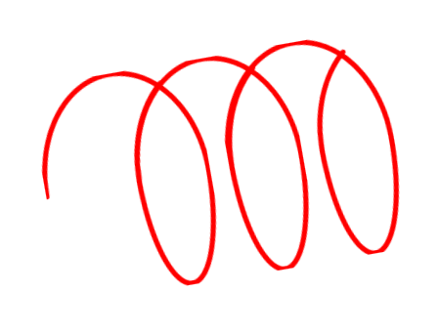



ΦΩΤΟΕΛΑΣΤΙΚΟΤΗΤΑ
Επίπεδο Πολαροσκόπιο
F
τ
η_{τ}
$$Δφ=\frac{2πh}{λ_{0}}\left(n_{τ}−n_{ε}\right)$$
σ_{τ}
ε
η_{ε}
σ_{ε}
Φυσικό Φως
Αναλυτής
Οι δείκτες διάθλασης η_{τ} και η_{ε} είναι ανάλογες των τάσεων σ_{τ} και σ_{ε}
Διαφανές υλικό
$n_{τ}=c σ_{τ}$ και $n_{ε}=c σ_{ε}$
Πολωτής
Γίνεται διπλοθλαστικό
$$Δφ=\frac{2πhc}{λ_{0}}\left(σ_{τ}−σ_{ε}\right)$$
Τασεοπτικός Νόμος
c = Τασεοπτική σταθερά

Slide 12


ΦΩΤΟΕΛΑΣΤΙΚΟΤΗΤΑ
Κυκλικό Πολαροσκόπιο
F
ε
τ
n_{τ}
τ
τ
ε
n_{ε}
ε
Φυσικό Φως
Αναλυτής
Πλακίδιο λ/4
Πλακίδιο λ/4
Διαφανές υλικό
Πολωτής
Γίνεται διπλοθλαστικό

Slide 13
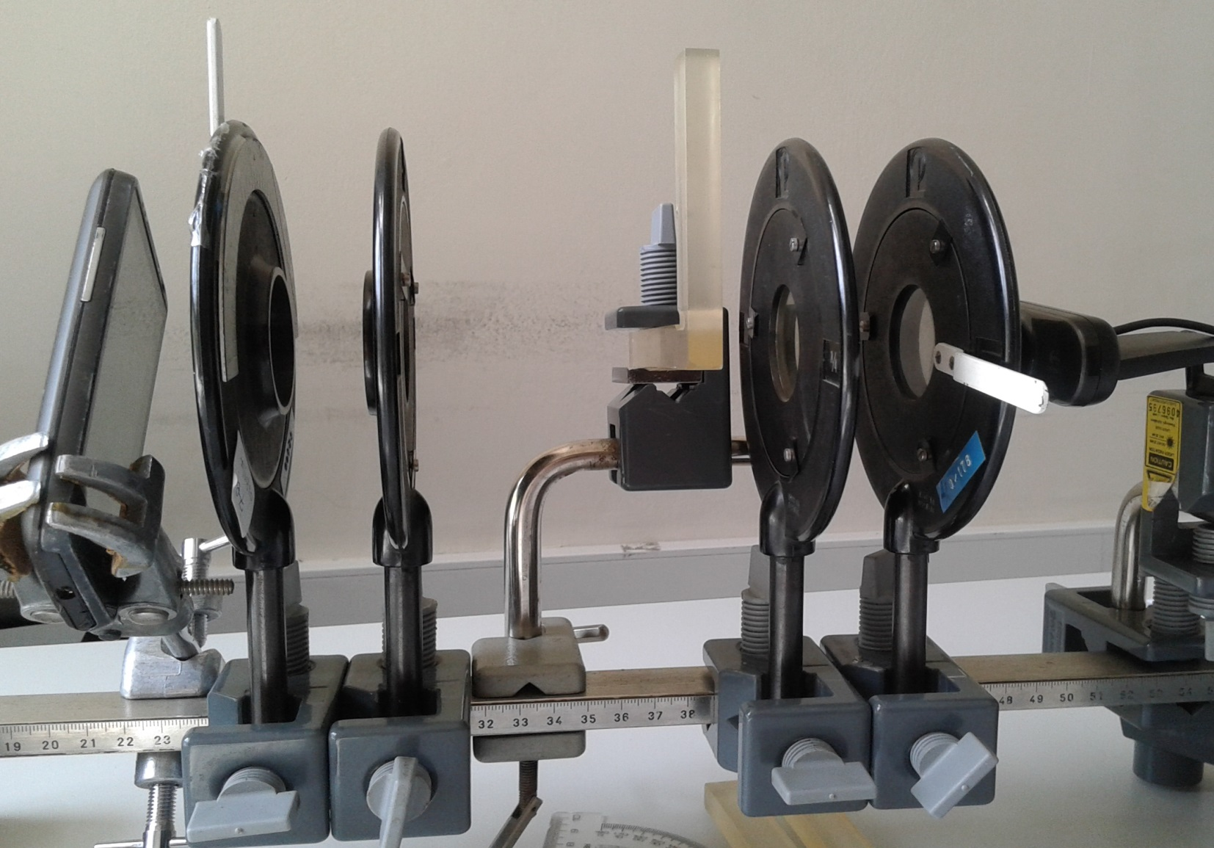
ΦΩΤΟΕΛΑΣΤΙΚΟΤΗΤΑ
Κυκλικό Πολαρασκόπιο
Εργαστηρίου Φυσικής ΑΣΠΑΙΤΕ
Πολωτής
Υλικό προς έλεγχο
Φωτεινή Πηγή
Πλακίδιο λ/4
Πλακίδιο λ/4
Αναλυτής
Camera

Slide 14
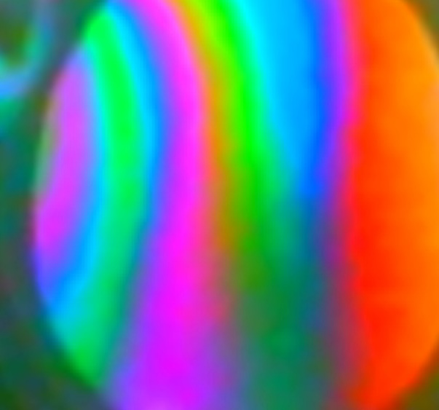
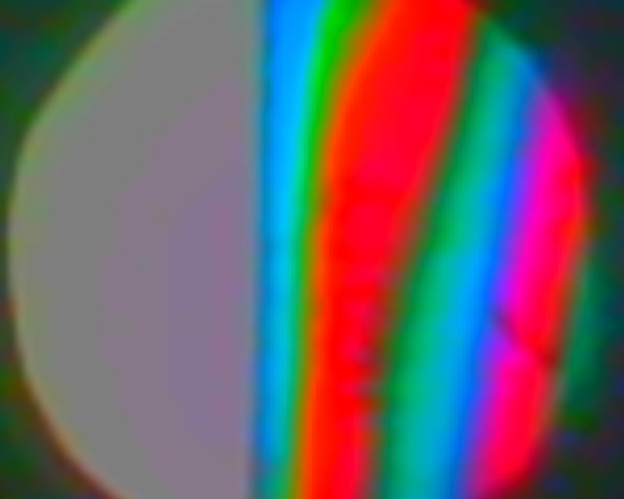
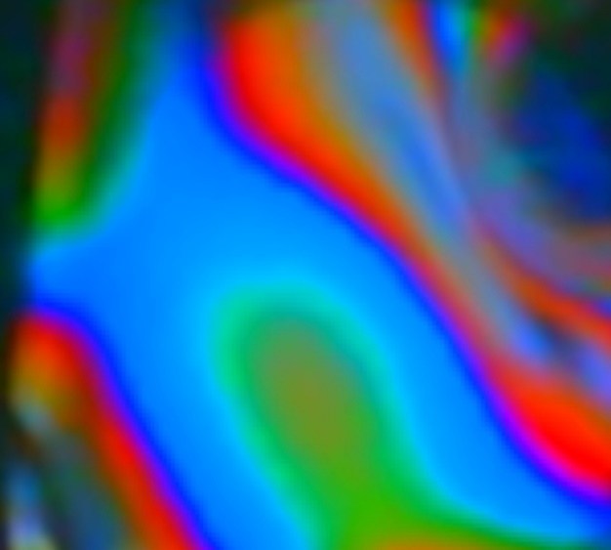
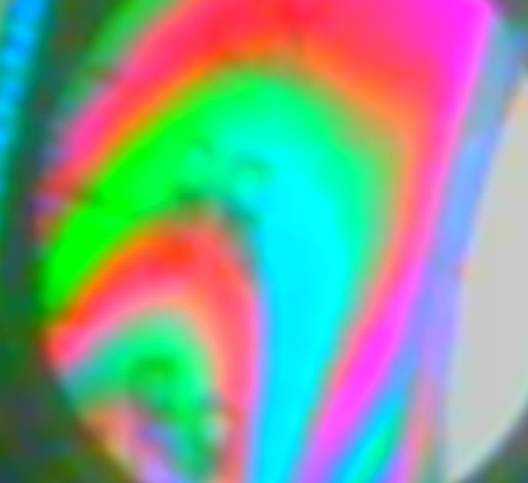
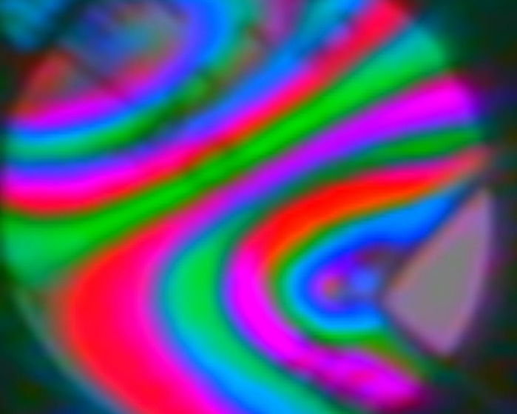

ΦΩΤΟΕΛΑΣΤΙΚΟΤΗΤΑ
Εικόνες από Κυκλικό Πολαρασκόπιο
Εργαστηρίου Φυσικής ΑΣΠΑΙΤΕ

Slide 15


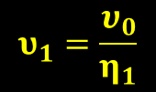







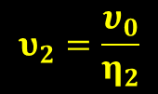
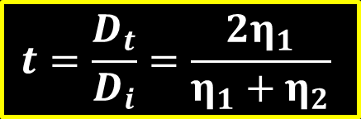
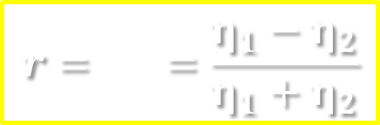



Ανακλαστικότητα και Διαπερατότητα Φωτεινού Κύματος σε
Διαχωριστική Επιφάνεια Δυο Μέσων Διάδοσης
με Δείκτες Διάθλασης η₁ και η₂
D_{i}
υ₁
η₂
η₁
υ₂
$$η_{1}=\frac{υ_{0}}{υ_{1}} ⇒$$
$$υ_{1}=\frac{υ_{0}}{η_{1}}$$
$$η_{2}=\frac{υ_{0}}{υ_{2}} ⇒$$
$$υ_{2}=\frac{υ_{0}}{η_{2}}$$
D_{t}
D_{r}
υ₁
$$η_{1}<η_{2}$$
$$η_{1}>η_{2}$$
$$=\frac{\frac{υ_{0}}{η_{2}}−\frac{υ_{0}}{η_{1}}}{\frac{υ_{0}}{η_{2}}+\frac{υ_{0}}{η_{1}}} ⇒$$
$$=\frac{\frac{2υ_{0}}{η_{2}}}{\frac{υ_{0}}{η_{2}}+\frac{υ_{0}}{η_{1}}} ⇒$$
Ανακλαστικότητα:
$$r=\frac{D_{r}}{D_{i}}=\frac{υ_{2}−υ_{1}}{υ_{2}+υ_{1}}$$
Διαπερατότητα:
$$t=\frac{D_{t}}{D_{i}}=\frac{2υ_{2}}{υ_{2}+υ_{1}}$$
$$r=\frac{D_{r}}{D_{i}}=\frac{υ_{0}\left(\frac{1}{η_{2}}−\frac{1}{η_{1}}\right)}{υ_{0}\left(\frac{1}{η_{2}}+\frac{1}{η_{1}}\right)}$$
$$=\frac{\frac{η_{1}−η_{2}}{η_{1}η_{2}}}{\frac{η_{1}+η_{2}}{η_{1}η_{2}}} ⇒$$
$$t=\frac{D_{t}}{D_{i}}=\frac{υ_{0}\frac{2}{η_{2}}}{υ_{0}\left(\frac{1}{η_{2}}+\frac{1}{η_{1}}\right)}$$
$$=\frac{\frac{2}{η_{2}}}{\frac{η_{1}+η_{2}}{η_{1}η_{2}}} ⇒$$
$$r=\frac{D_{r}}{D_{i}}=\frac{η_{1}−η_{2}}{η_{1}+η_{2}}$$
$$t=\frac{D_{t}}{D_{i}}=\frac{2η_{1}}{η_{1}+η_{2}}$$

Slide 16

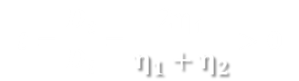
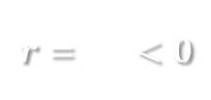
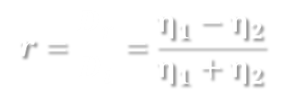




Ανακλαστικότητα και Διαπερατότητα Φωτεινού Κύματος σε
Διαχωριστική Επιφάνεια Δυο Μέσων Διάδοσης
με Δείκτες Διάθλασης η₁ και η₂
η₁
D_{i}
υ₁
η₂
υ₂
D_{t}
D_{r}
υ₁
$$η_{1}<η_{2}$$
$$η_{1}>η_{2}$$
$$t=\frac{D_{t}}{D_{i}}=\frac{2η_{1}}{η_{1}+η_{2}}>0$$
Προσπίπτον και διερχόμενο κύμα είναι πάντοτε συμφασικά
$$r=\frac{D_{r}}{D_{i}}>0$$
$$η_{1}>η_{2} ⇒$$
Προσπίπτον και ανακλώμενο κύμα είναι συμφασικά
$$r=\frac{D_{r}}{D_{i}}=\frac{η_{1}−η_{2}}{η_{1}+η_{2}}$$
$$r=\frac{D_{r}}{D_{i}}<0$$
$$η_{1}<η_{2} ⇒$$
Προσπίπτον και ανακλώμενο κύμα έχουν διαφορά φάσης 180^{ο}

Slide 17
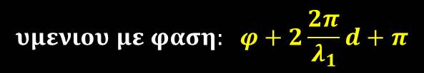




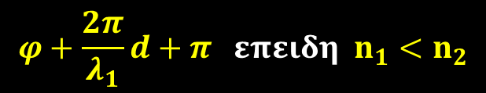


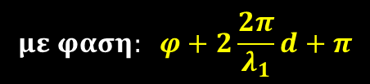
ΛΕΠΤΑ ΟΠΤΙΚΑ ΥΜΕΝΙΑ
d
Περίπτωση: n₀ < n₁ < n₂
n₀
n₁
n₂
λ₀
$$λ_{1}=\frac{λ_{0}}{n_{1}}$$
Το κύμα εισέρχεται στο υμένιο με την ίδια φάση φ
$$φ+\frac{2π}{λ_{1}}d$$
Υπόστρωμα
Και ανακλάτε με φάση φ+π επειδή n₁ > n₀
φ
φ
φ+π
$το κύμα φθανει στο$υπόστρωμα
$$με φαση: φ+\frac{2π}{λ_{1}}d$$
$$φ+2\frac{2π}{λ_{1}}d+π$$
$$φ+2\frac{2π}{λ_{1}}d+π$$
$$φ+\frac{2π}{λ_{1}}d+π$$
Και ανακλάται με φάση:
d = πάχος λεπτού υμενίου
$$φ+\frac{2π}{λ_{1}}d+π επειδη n_{1}<n_{2}$$
n₁ = δείκτης διάθλασης λεπτού υμενίου
n₂ = δείκτης διάθλασης υποστρώματος
Το κύμα φθάνει στην επιφάνεια του
n₀ = δείκτης διάθλασης αέρα
$$υμενιου με φαση: φ+2\frac{2π}{λ_{1}}d+π$$
λ₀ = μήκος κύματος στον αέρα
Και εξέρχεται από το υμένιο
λ₁ = μήκος κύματος στον μέσα στο υμένιο
$$με φαση: φ+2\frac{2π}{λ_{1}}d+π$$
φ = φάση κύματος στο αέρα

Slide 18



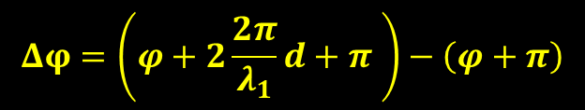

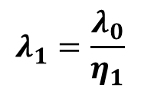
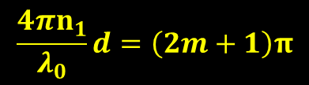


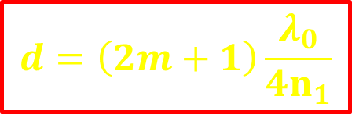
ΛΕΠΤΑ ΟΠΤΙΚΑ ΥΜΕΝΙΑ
d
Περίπτωση: n₀ < n₁ < n₂
n₀
n₁
n₂
λ₀
$$λ_{1}=\frac{λ_{0}}{η_{1}}$$
Από την επιφάνεια του υμενίου φεύγουν δυο κύματα με διαφορά φάσης:
$$φ+\frac{2π}{λ_{1}}d$$
Υπόστρωμα
φ
φ
$$Δφ=\left(φ+2\frac{2π}{λ_{1}}d+π \right)−\left(φ+π\right)$$
φ+π
$$Δφ$$
$$φ+2\frac{2π}{λ_{1}}d+π$$
$$φ+2\frac{2π}{λ_{1}}d+π$$
$$φ+\frac{2π}{λ_{1}}d+π$$
$$Δφ=\frac{4πn_{1}}{λ_{0}}d$$
$$Δφ=\frac{4π}{λ_{1}}d$$
Αποσβεστική συμβολή όταν:
$$d=\left(2m+1\right)\frac{λ_{0}}{4n_{1}}$$
$$\frac{4πn_{1}}{λ_{0}}d=\left(2m+1\right)π$$
$$Δφ=\left(2m+1\right)π, m=0, 1, 2, 3 . . .$$
ΣΥΝΘΗΚΗ ΑΝΤΙΑΝΑΚΛΑΣΤΙΚΟΥ ΥΜΕΝΙΟΥ

